Slide 1

涿州市东庄头项目报告
荣盛房地产发展股份有限公司保定公司
二零二一年一月
高度商业机密，请勿复制传播

Slide 2
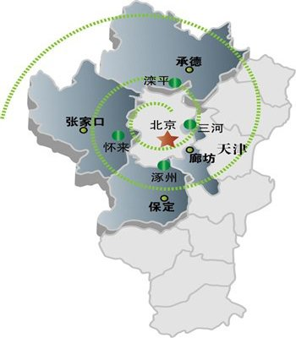
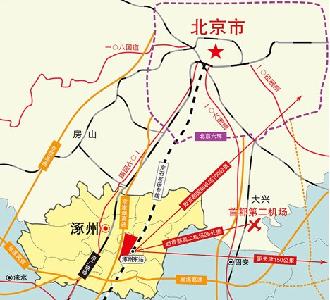
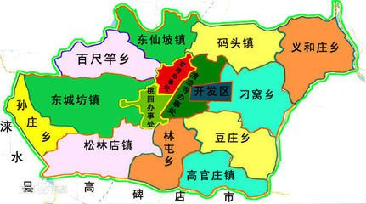


PART 1 城市概况-宏观区位
汉沽东扩区
房山区
大兴区
涿州市
固安县
保定市
涿州市
保定，位于华北平原北部、河北省中部，与北京、天津构成黄金三角，互成掎角之势；全国首个创新驱动发展示范市。
涿州市地处环首都经济圈紧密层，京津保三角地带，环京8市县之一，素有“北京南大门”之称，全市总面积 742 .5平方公里，辖1乡10镇、3个城市办事处及3个省重点产业园区。

Slide 3
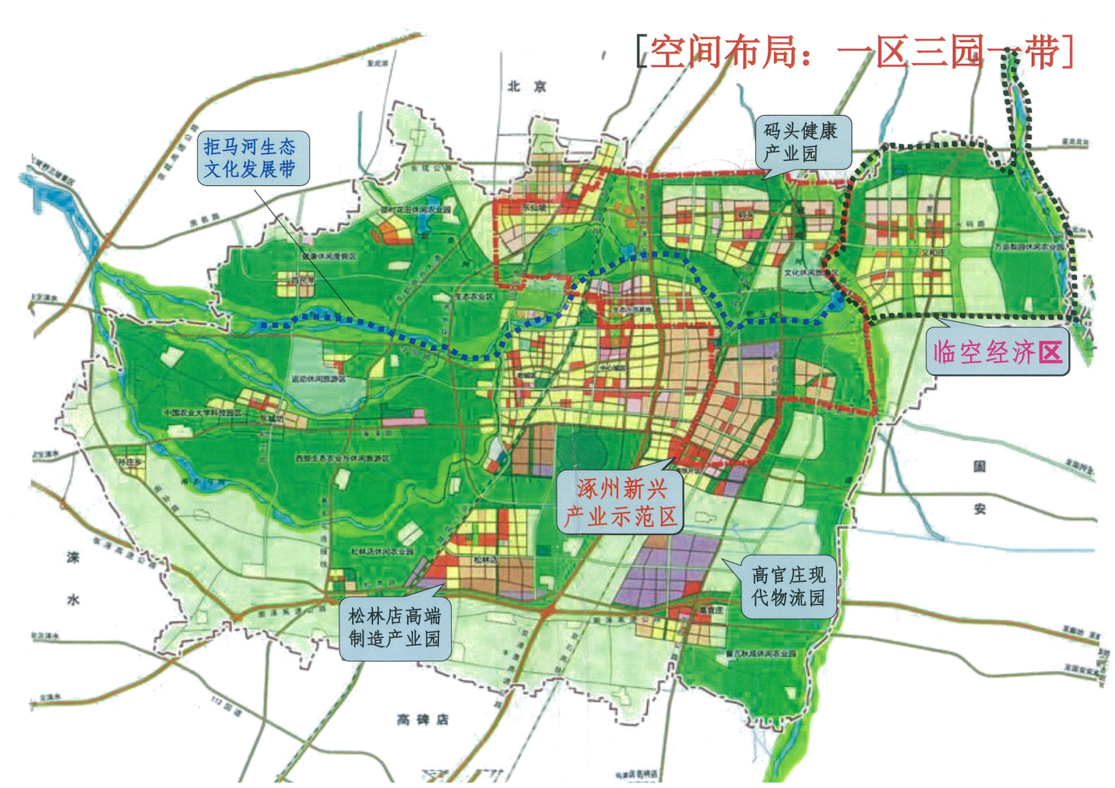
PART 1城市概况-城市发展方向
发展方向：规划形成“两轴、六心、七片、多点”的功能布局结构，东扩北延，重点向北、向东发展。
新兴产业示范区实施一区三园一带
一区：新兴产业示范区
三园：松林店高端制造产业园、
码头健康产业园、
高官庄现代物流园
一带：拒马河生态文化发展带
开发区实施一区两园
一区：高新区
两园：研发中试产业园
中国农大科技园
中心城区用地布局与空间结构
规划形成“两轴、六心、七片、多点”的功能 布局结构。

Slide 4
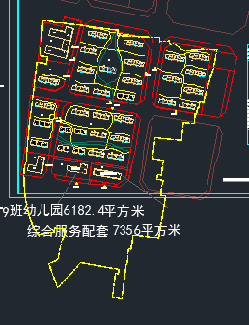
PART 1 -东庄头项目手续完成情况
项目简介
项目手续完成情况:
2016年4月与村委会签署了改造框架协议；
2016年5月取得涿州市城改办的改造批复，完成项目开发主体的确认；
2017年4月我司与东庄头村委会完成了村庄改造执行协议的签署；
2017年9月会同土地局完成了建设用地报批组卷手续；
2017年11月份完成全村572户入户评估工作；
2018年5月份取得涿州市国土资源局关于东庄头城镇棚户区改造项目用地预审意见；
2018年5月份取得涿州市发展改革局关于东庄头项目社会稳定风险评估审查意见、东庄头城镇棚户区改造项目核准的批复；
2019年5月份取得涿州市发展改革局关于东庄头项目节能审查意见的批复。
2019年11月28日完成片区控详规划入库并于12月10日获取规划设计要点出具工作。
2020年4月26日获取涿州市政府关于东庄头项目匹配地申请函的批复工作。

Slide 5
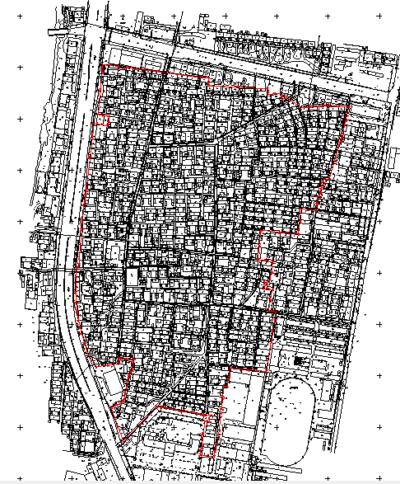
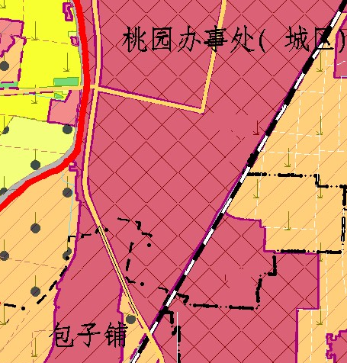
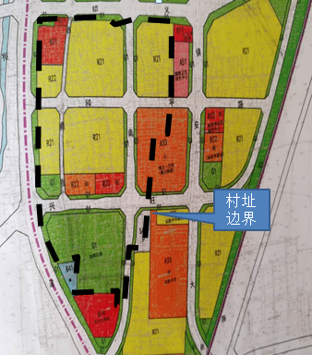
PART 2-东庄头项目规划
项目简介
村址总占地面积374亩，涉及拆迁村民2200人，572户，地上物以一至二层砖瓦房为主（一层住宅占比60%以上），三层院落15处，四层院落2处。
2016年4月我司签约该项目以来，村庄未发生一起抢盖房屋事件，村庄控制较好。
土规
城规

Slide 6
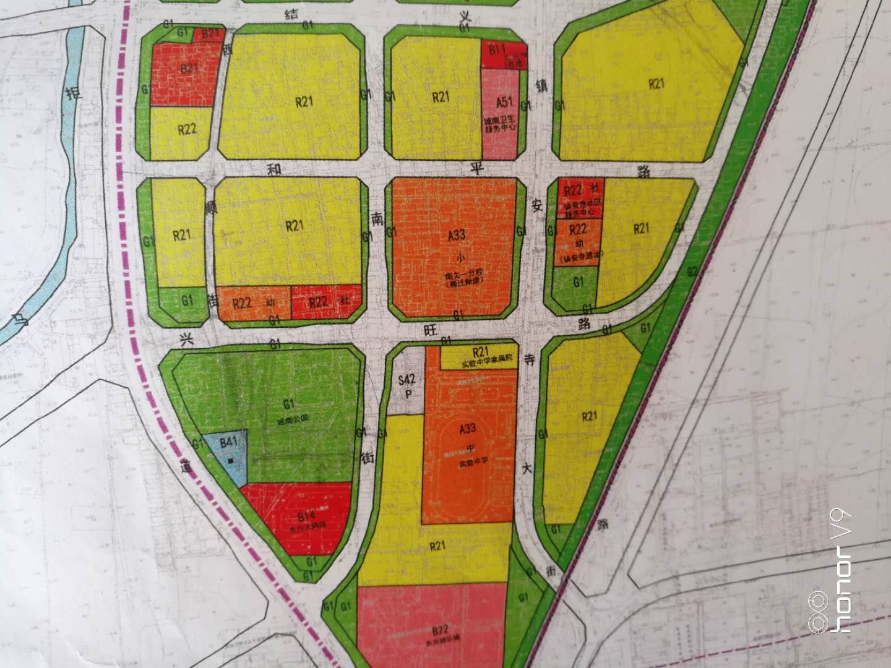
PART 2-东庄头项目规划及测算指标
1、根据控规规划情况，项目需进行分步拆迁，优先拆迁图中所示一、二、三期；四期地块中公园用地及教育科研用地需政府按城改政策补偿匹配地后启动拆迁工作。
2、已完成手续：土地组卷资料编制完成，待协调政府后上报省厅审批；片区控详规划3-05、06编制完成并已入库；村委会所有协议签署完成；村址宅基地572户地上物评估完成。
3、未完手续工作：拆迁启动、宅基地用户协议签署、土地收储、土地挂牌、回迁和商品房建设及销售工作；未完成工作如公司资金充足最持半年时间完成土地挂牌节点。
4、项目总成本20.79亿元，其中拆迁费用4.96亿元、建安费用14.58亿元、交纳各种费用1.25亿元；项目总收入26.90万元，项目利润6.11亿元。
二期
一
期
三期
四期
村址边界

Slide 7
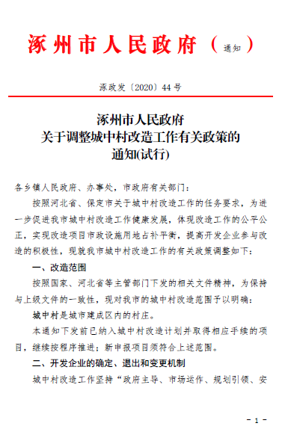
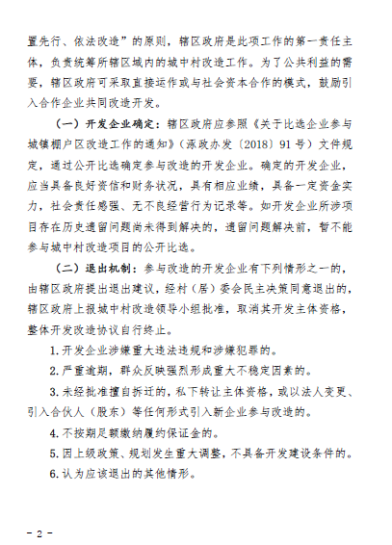
PART 3-涿州市城改政策

Slide 8
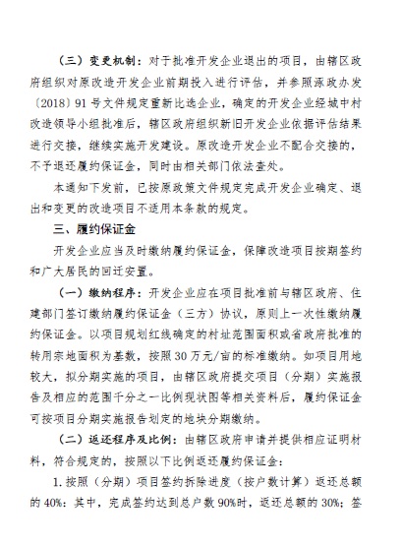
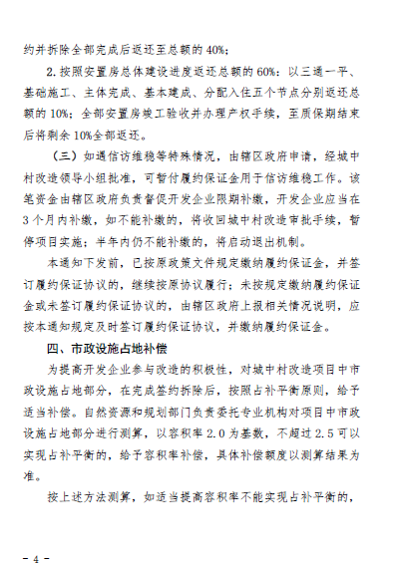
PART 3-涿州市城改政策

Slide 9
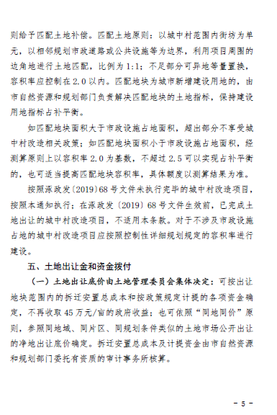
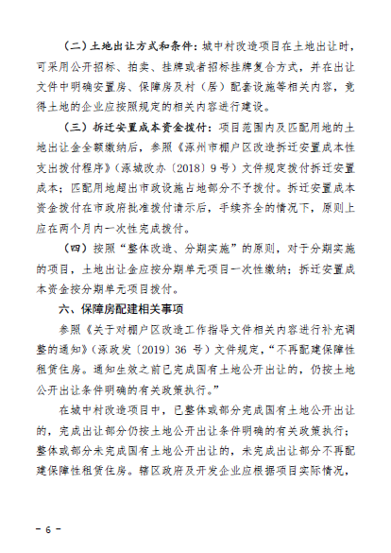
PART 3-涿州市城改政策

Slide 10
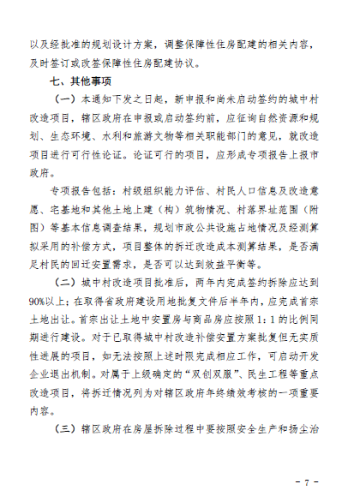
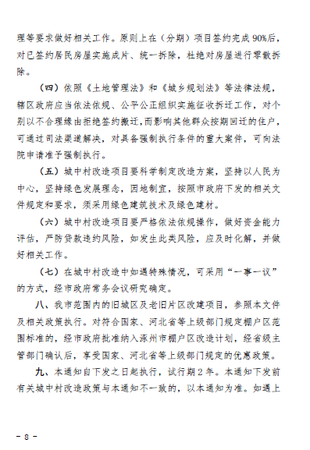
PART 4-涿州市城改政策

Slide 11
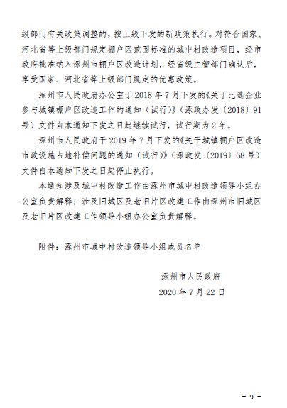
PART 3-涿州市城改政策
2020年7月22日，涿州市人民政府发布涿政发（2020）44号《关于调整城中村改造工作有关政策的通知（试行）》，具体方式如下：（一）容积率补偿，以容积率2.0为基数，不超过2.5可以实现占补平衡的，给予容积率补偿;（二）土地补偿，利用项目周围的边角地进行土地匹配，比例为1：1。
城中村改造项目批准后，两年内完成签约拆除应达到90%以上；对于出让已取得城中村改造补偿安置方案批复但无实质性进展的项目，如无法按照时限完成相应工作，可启动退出机制。

Slide 12
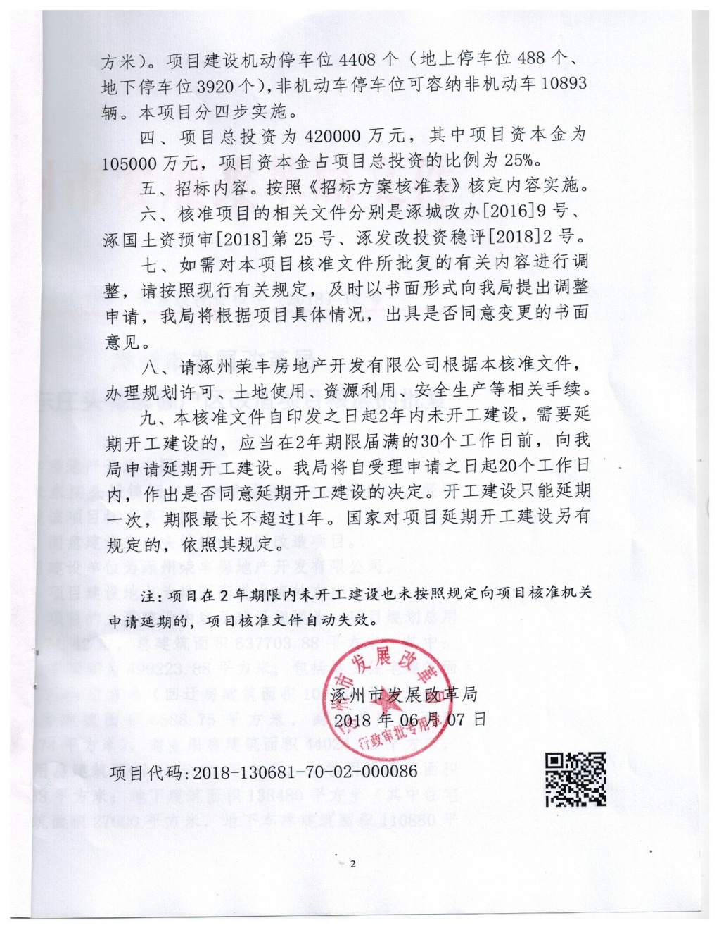
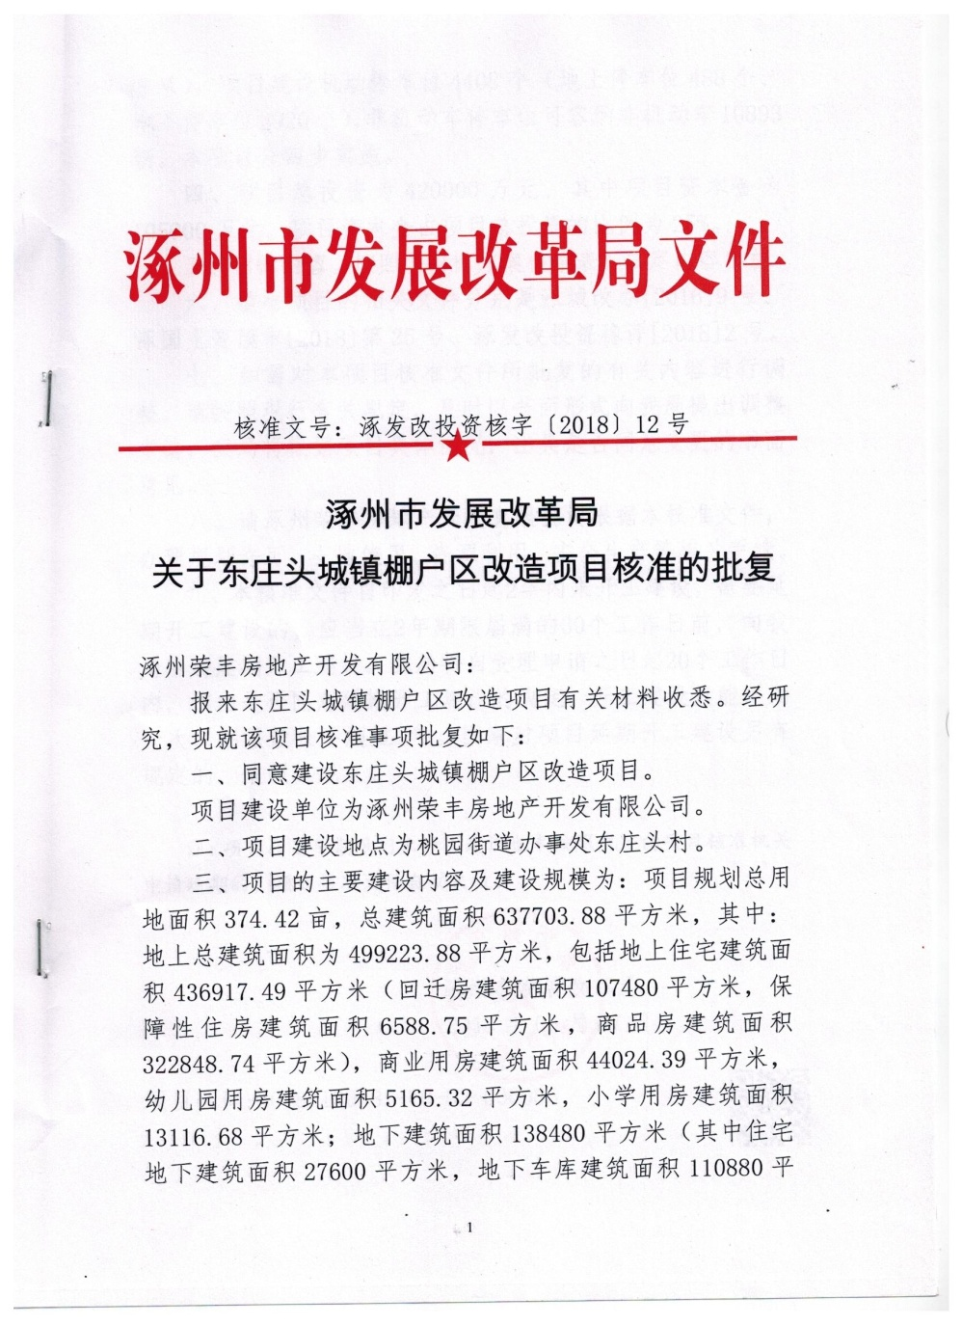
PART 4-东庄头项目红头文件

Slide 13
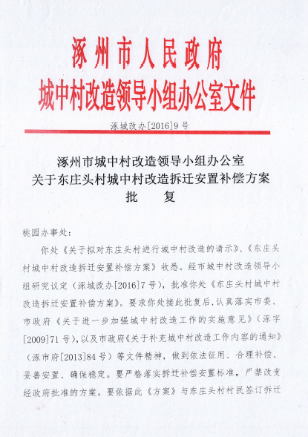
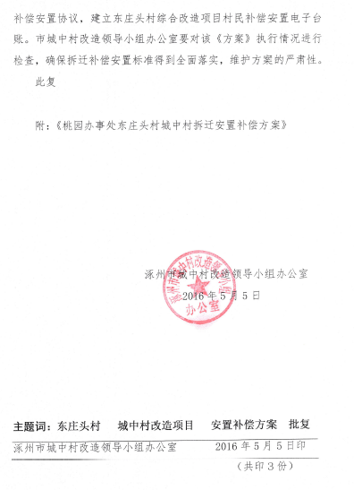
PART 4-东庄头项目红头文件

Slide 14
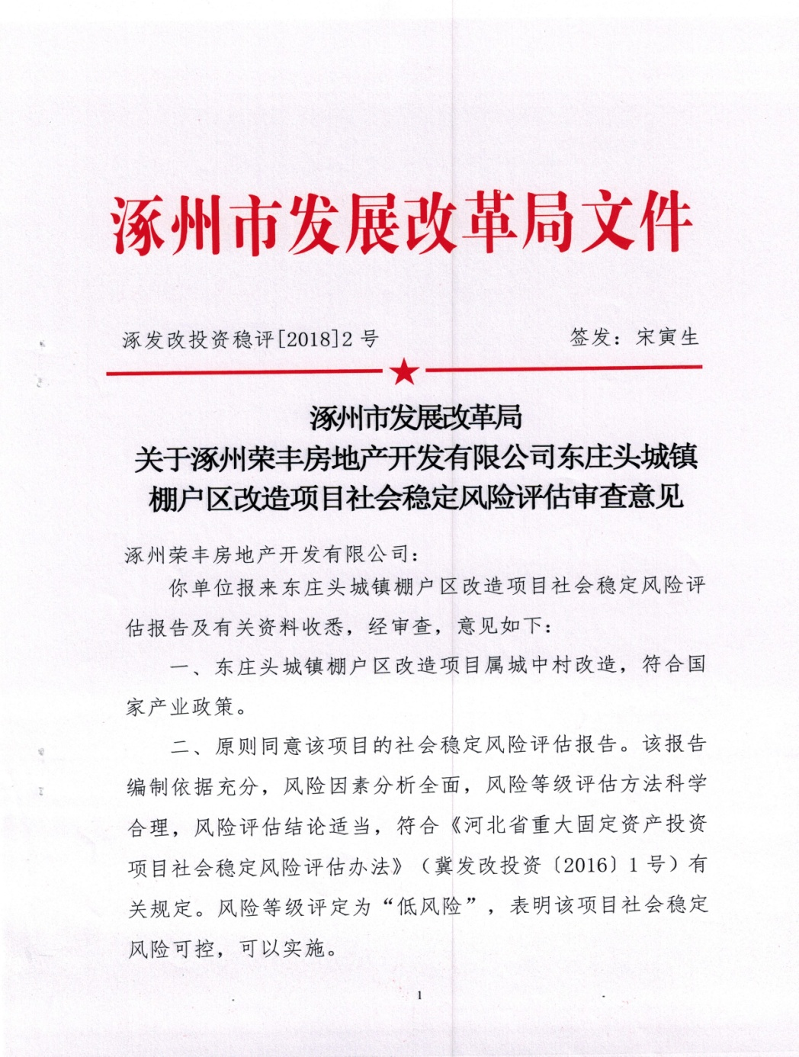
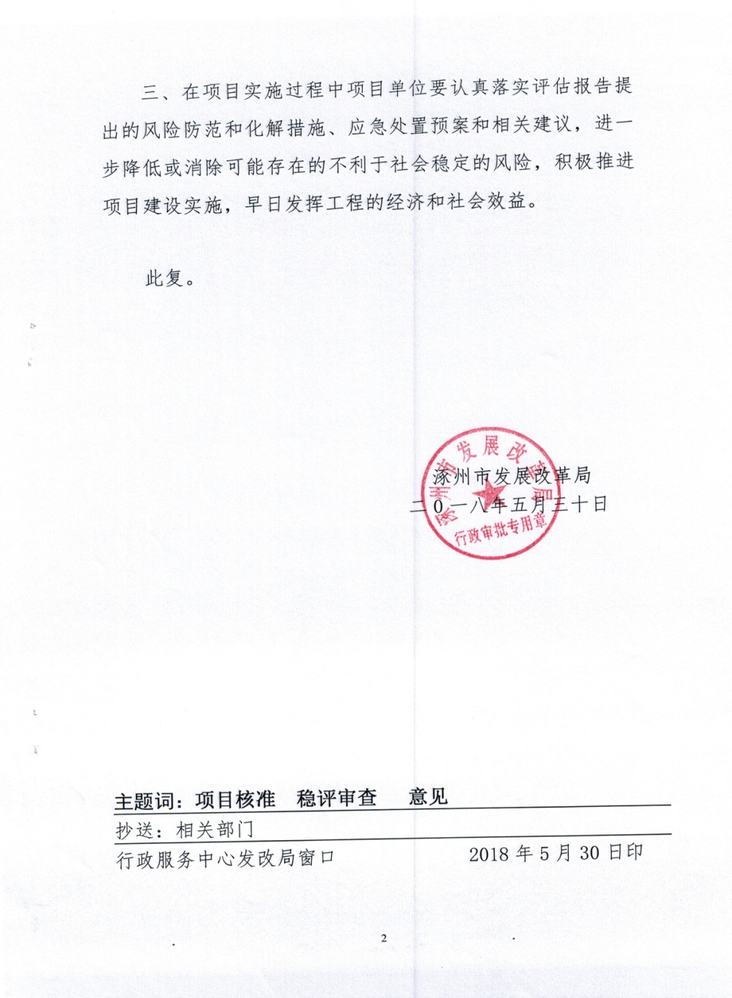
PART 4东庄头项目红头文件

Slide 15
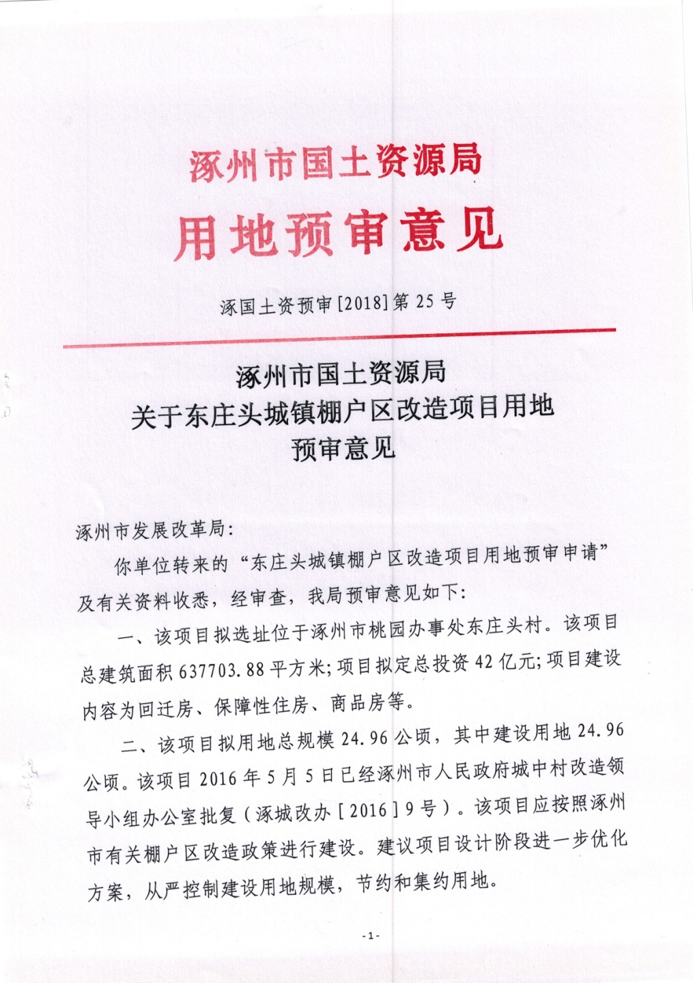
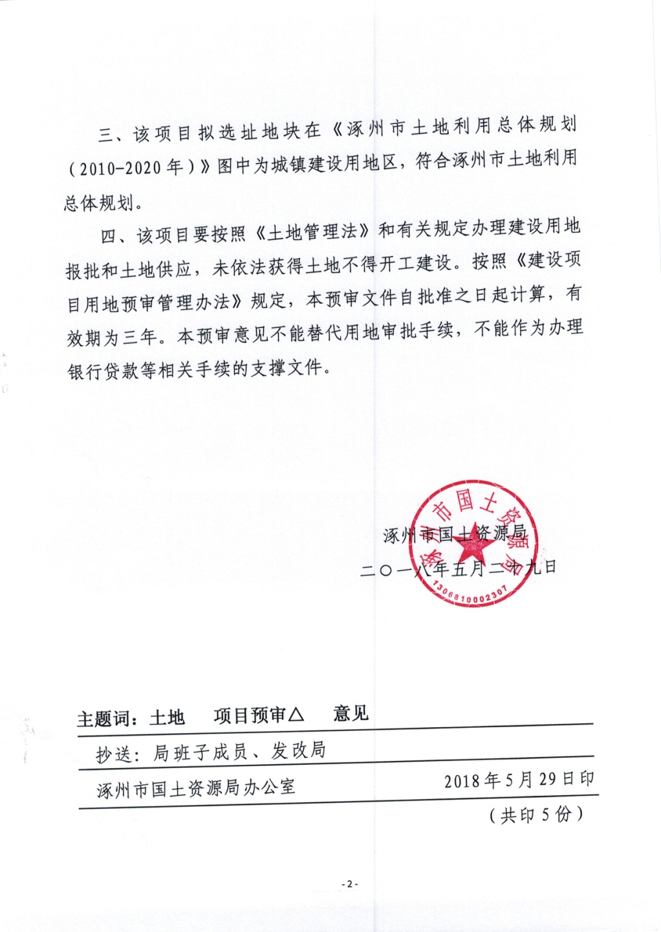
PART 4-东庄头项目红头文件

Slide 16
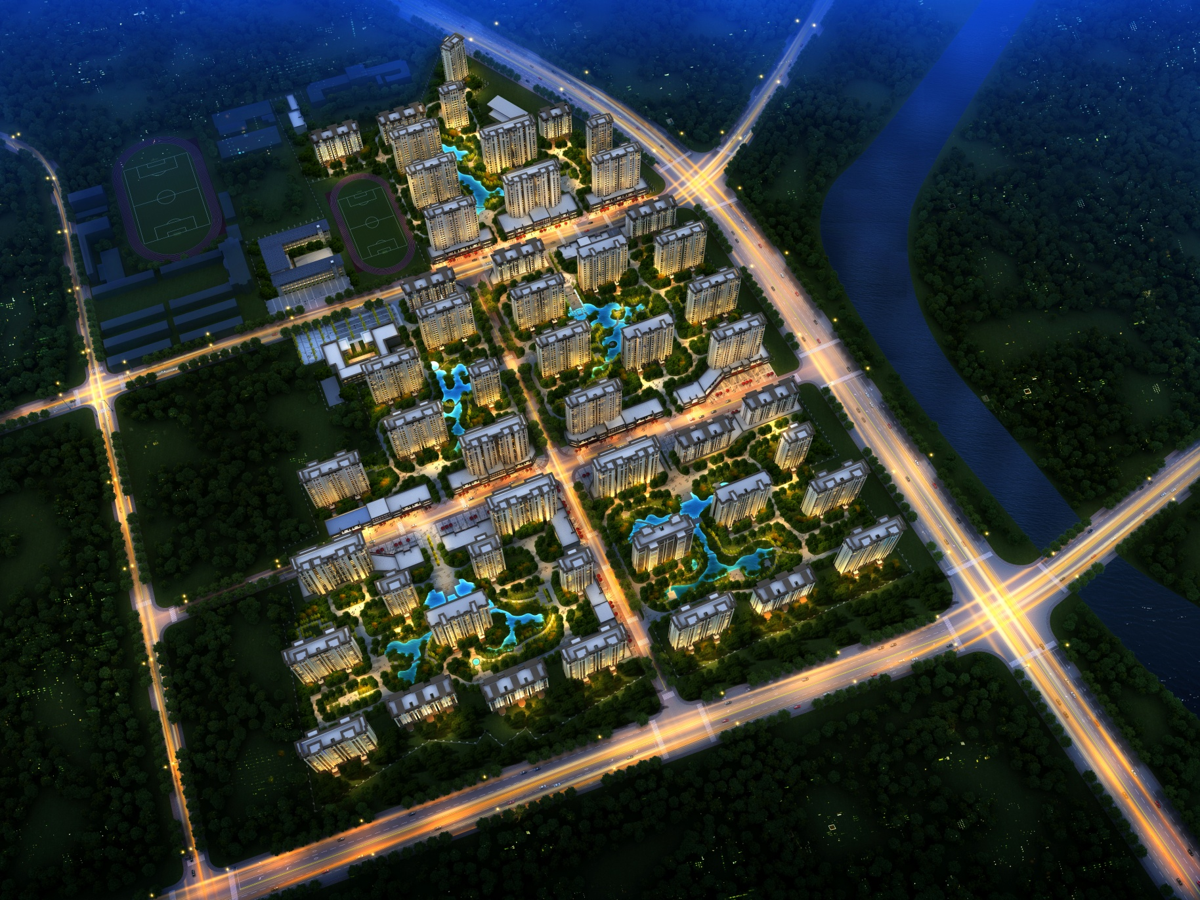
PART 5-东庄头效果图文件

Slide 17
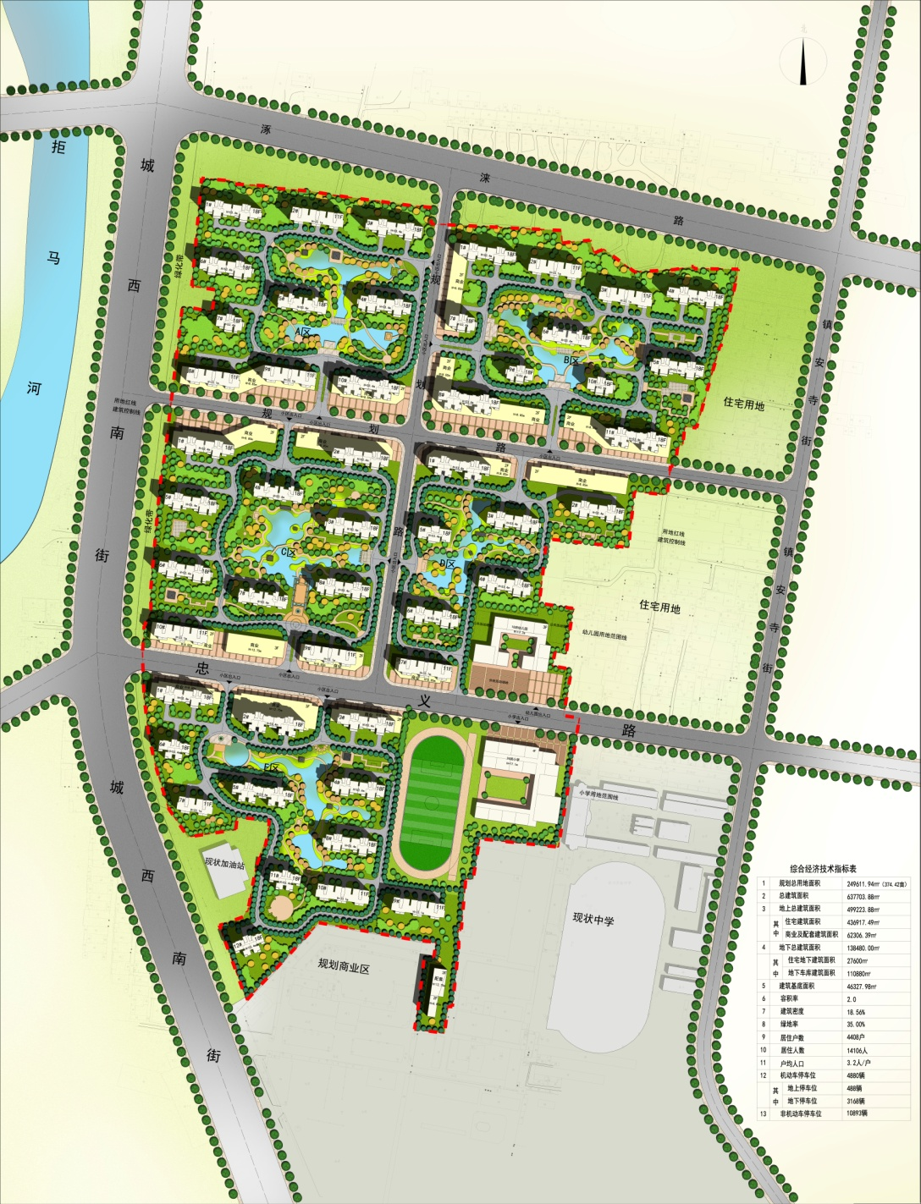
PART 5-东庄头效果图文件

Slide 18
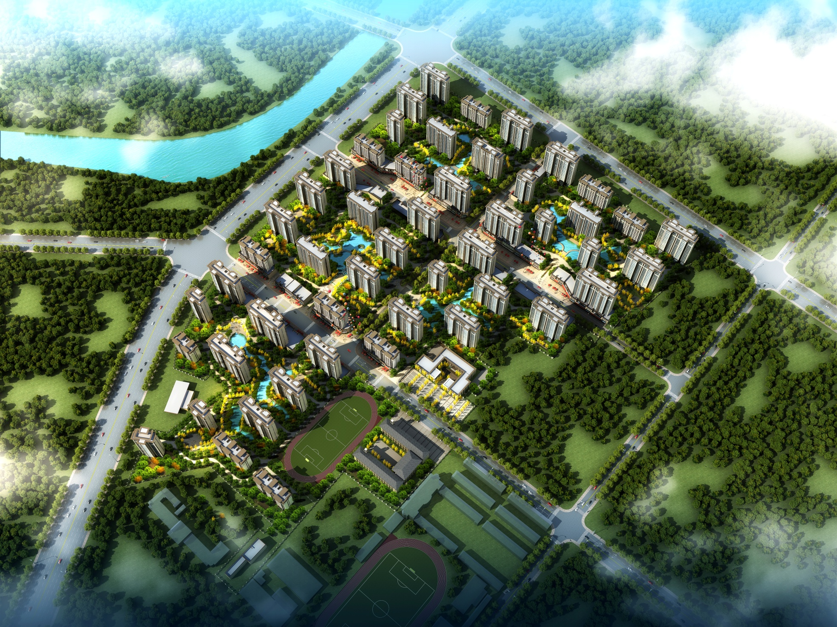
PART 5-东庄头效果图文件

